Slide 1
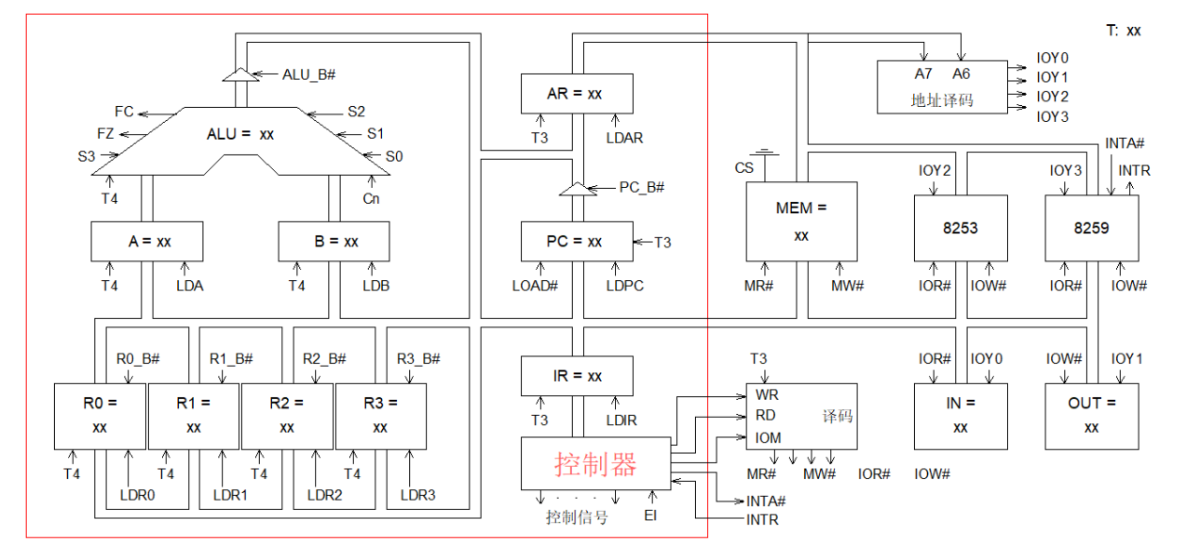
复杂模型机设计
功能部件 | 特性 | 说明
运算器(ALU) | 数据处理能力 | 8位算术逻辑运算，支持定点补码运算
 | 运算功能 | 基本运算(ADD/SUB)、逻辑运算(AND/OR)、 逻辑右移(SHR)、自增自减(INC/DEC)
 | 状态标志 | 进位/借位标志(FC)、零标志(FZ)，支持条件判断
控制器 | 微程序控制 | 24位微指令字长，水平型微指令格式
 | 分支控制 | P<1>(指令分支)、P<2>(寻址分支)、P<3>(条件分支)
 | 控制功能 | 指令译码执行、时序控制、数据通路控制
存储系统 | 主存储器 | 统一编址，支持字节寻址
 | 专用存储 | 90H(输入N)、91H(下界)、92H(上界)、93H(mid)
 | 地址空间 | 程序区、数据区、I/O映射区
I/O系统 | 地址划分 | 00-3F(输入)、40-7F(输出)、80-FF(扩展)
 | 接口功能 | 数据输入输出、设备选择、数据缓冲
 | 控制机制 | 地址译码、数据传送、状态检测
设计了54条微指令
16条机器指令
四种寻址方式
整机测试采用 开根号测试程序

Slide 2
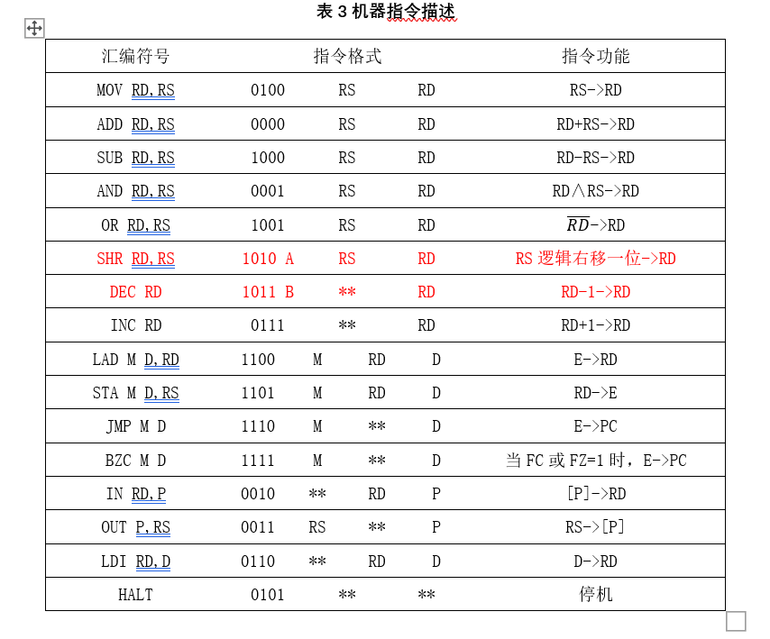
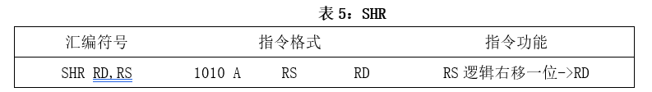
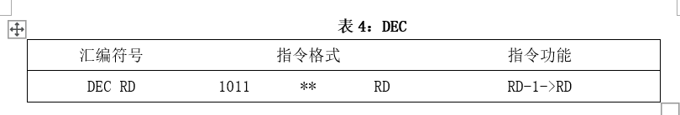
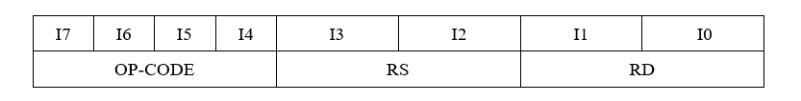
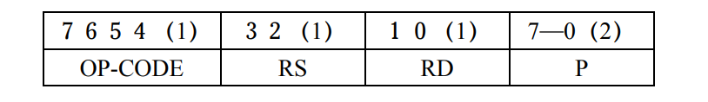
16条机器指令

Slide 3
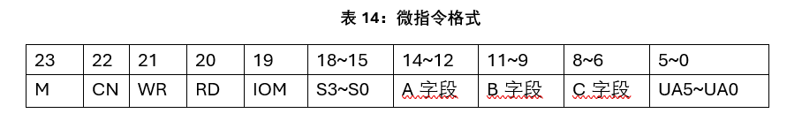
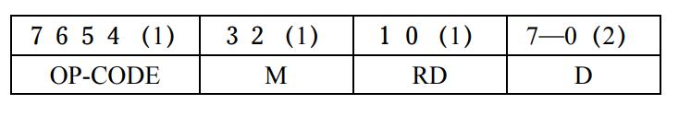
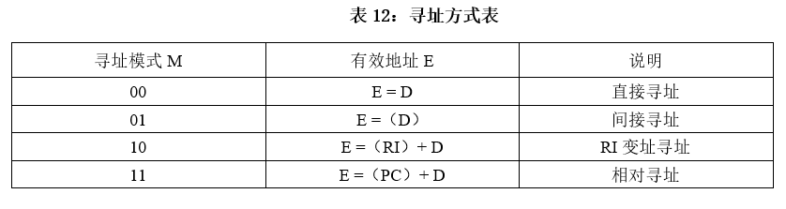
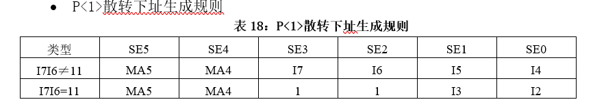
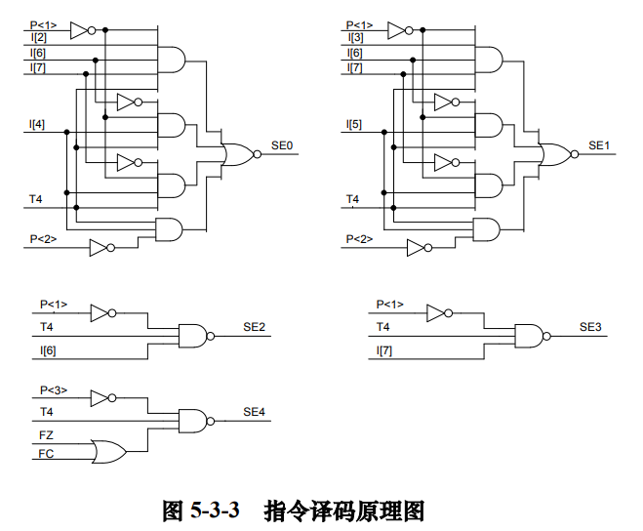
MA5~MA0为当前微指令中的地址字段内容;SE5~SE0为下一条实际执行的微指令的地址。
分析：
I7I6≠11，即操作码前两位不为11时，下地址的生成方式是用指令的操作码（即前四位）替换MA5~MA0的最后四位。
I7I6=11，即操作码前两位为11时，下地址的生成方式是保持MA5~MA0的前两位不变，后两位置为1，最后两位置为寻址方式M。

Slide 4
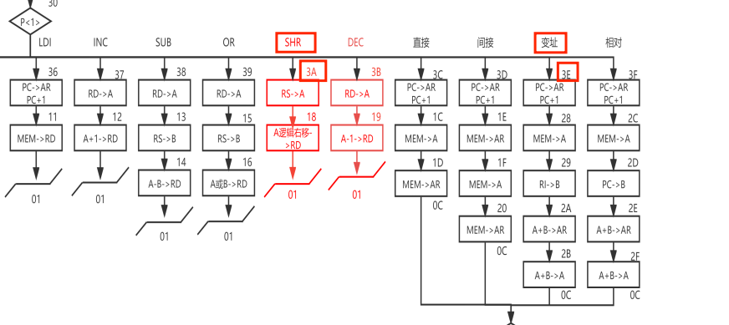
对于SHR指令，MA5~MA0原先为30（110000），SHR操作码为1010，因此直接将MA5~MA0后四位替换为1010，此时为111010即3A
以图中的变址寻址方式为例，变址寻址方式M为10，则MA5~MA0原先为30（110000）将后四位替换为11+M，即3E（111110）跳转到变址寻址的微指令流程执行。

Slide 5
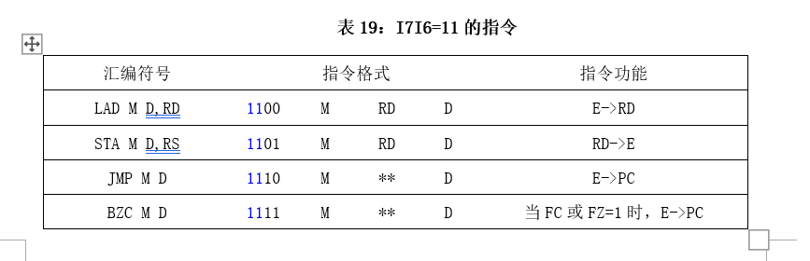
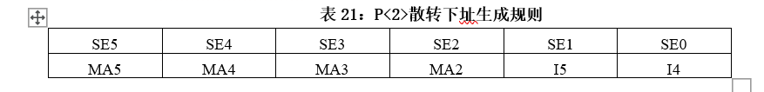
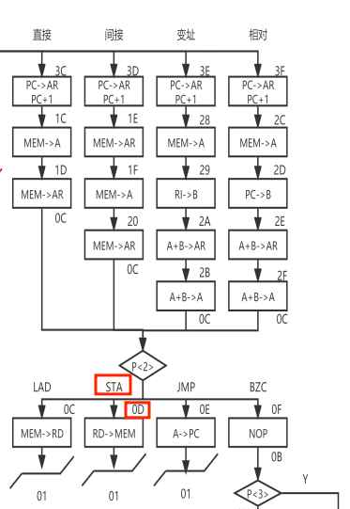
当前MA5~MA0为0C（001100）
P<2>散转下址生成规则表明下一条微指令应该将MA5~MA0的最后两位替换成操作码的后两位（I5I4）即可正确跳转到下一条微指令。
以STA指令为例，当前MA5~MA0为0C（001100），将后两位替换成STA指令操作码的后两位（01）后变为0D（001101），即跳转到STA微指令流程执行。

Slide 6
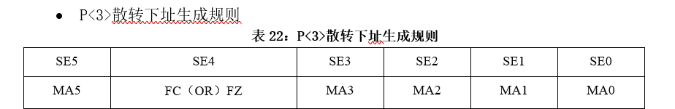
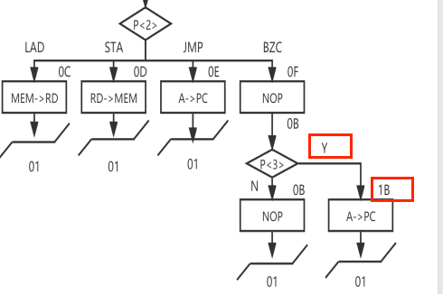
BZC属于条件转移指令，由P<3>散转下址生成规则可以看出，若FC或者FZ=1，即有零位（或借位）或结果为0时将MA5~MA0中的第二位改成1，若没有上述情况则为0。
以结果为0为例，当前MA5~MA0为0B（001011）,结果为0,FZ=1,第二位替换成1，下地址变为1B（011011），执行A->PC，即跳转到PC。

Slide 7
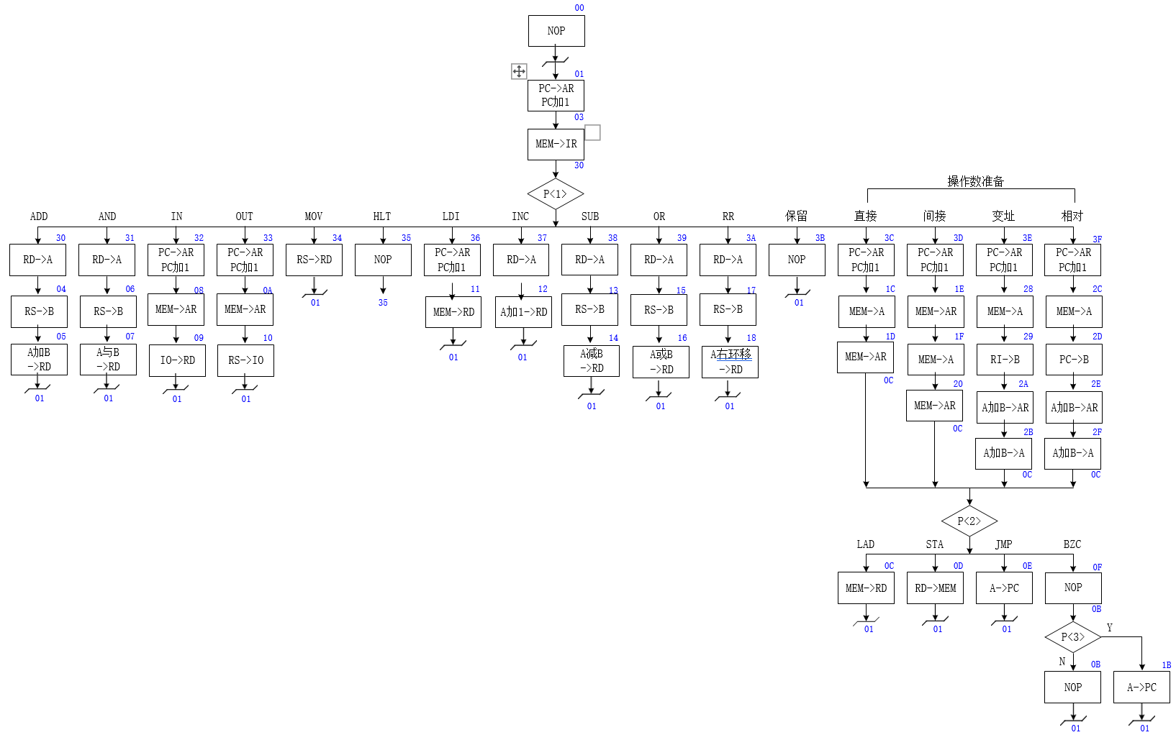

Slide 8
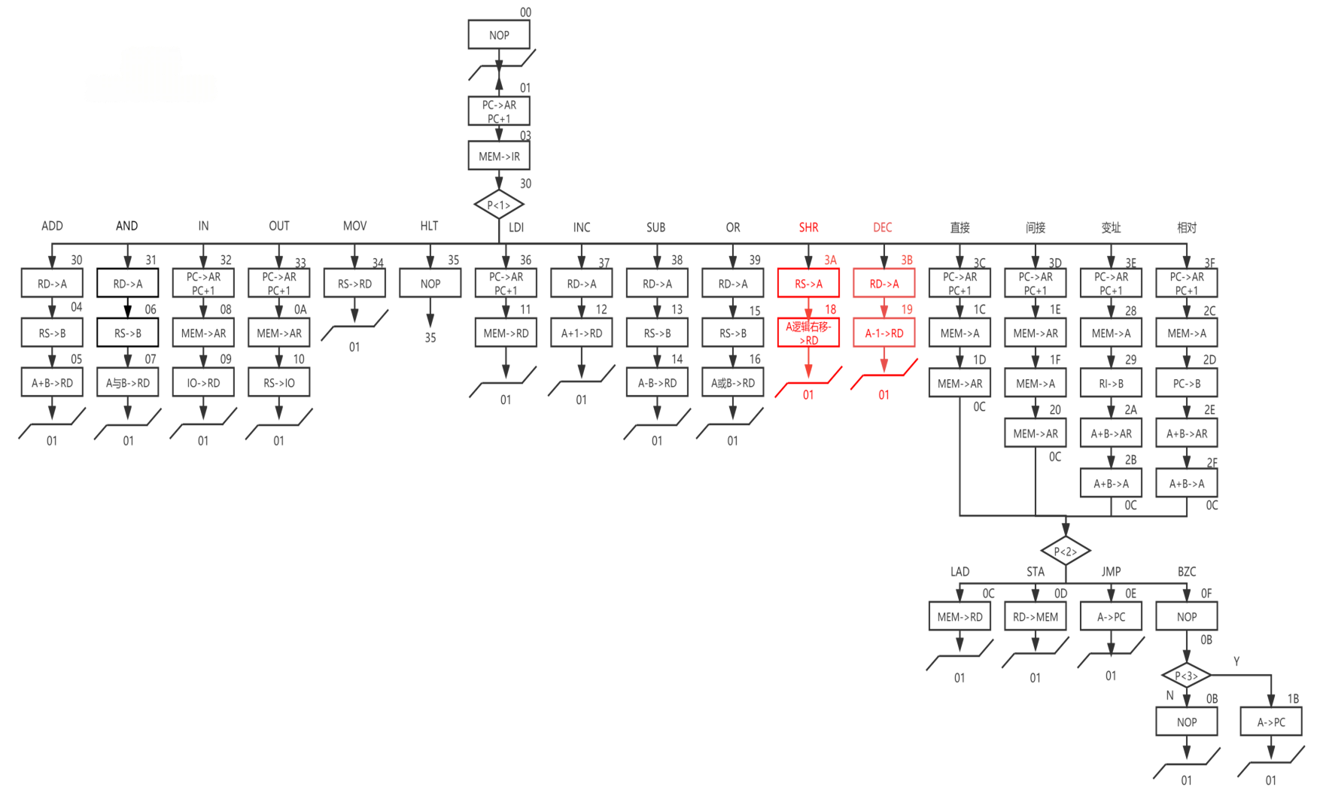
$M 03 107070 ; MEM->IR, P<1>
70H的后6位为110000（30H）
共设计54条微指令

Slide 9
微程序
; //** Start Of MicroController Data **//
$M 00 000001 ; NOP
$M 01 006D43 ; PC->AR, PC加1
$M 03 107070 ; MEM->IR, P<1>
$M 04 002405 ; RS->B
$M 05 04B201 ; A加B->RD
$M 06 002407 ; RS->B
$M 07 013201 ; A与B->RD
$M 08 106009 ; MEM->AR
$M 09 183001 ; IO->RD
$M 0A 106010 ; MEM->AR
;P<3>入口地址
$M 0B 000001 ; NOP
;P<2>入口地址
$M 0C 103001 ; MEM->RD
$M 0D 200601 ; RD->MEM
$M 0E 005341 ; A->PC
$M 0F 0000CB ; NOP, P<3>
$M 10 280401 ; RS->IO
$M 11 103001 ; MEM->RD
$M 12 06B201 ; A加1->RD
$M 13 002414 ; RS->B
$M 14 05B201 ; A减B->RD
$M 15 002416 ; RS->B
$M 16 01B201 ; A或B->RD
$M 17 002418 ; RS->B
$M 18 033201 ; A右移->RD
$M 19 063201 ; A减1->RD
;P<3>入口地址
$M 1B 005341 ; A->PC
$M 1C 10101D ; MEM->A
$M 1D 10608C ; MEM->AR, P<2>
$M 1E 10601F ; MEM->AR
$M 1F 101020 ; MEM->A
$M 20 10608C ; MEM->AR, P<2>
$M 28 101029 ; MEM->A
$M 29 00282A ; RI->B
$M 2A 04E22B ; A加B->AR
$M 2B 04928C ; A加B->A, P<2>
$M 2C 10102D ; MEM->A
$M 2D 002C2E ; PC->B
$M 2E 04E22F ; A加B->AR
$M 2F 04928C ; A加B->A, P<2>
；P<1>入口地址编排
$M 30 001604 ; RD->A
$M 31 001606 ; RD->A
$M 32 006D48 ; PC->AR, PC加1
$M 33 006D4A ; PC->AR, PC加1
$M 34 003401 ; RS->RD
$M 35 000035 ; NOP
$M 36 006D51 ; PC->AR, PC加1
$M 37 001612 ; RD->A
$M 38 001613 ; RD->A
$M 39 001615 ; RD->A
$M 3A 001418 ; RS->A
$M 3B 001619 ; RD->A
$M 3C 006D5C ; PC->AR, PC加1
$M 3D 006D5E ; PC->AR, PC加1
$M 3E 006D68 ; PC->AR, PC加1
$M 3F 006D6C ; PC->AR, PC加1
; //** End Of MicroController Data **//

Slide 10
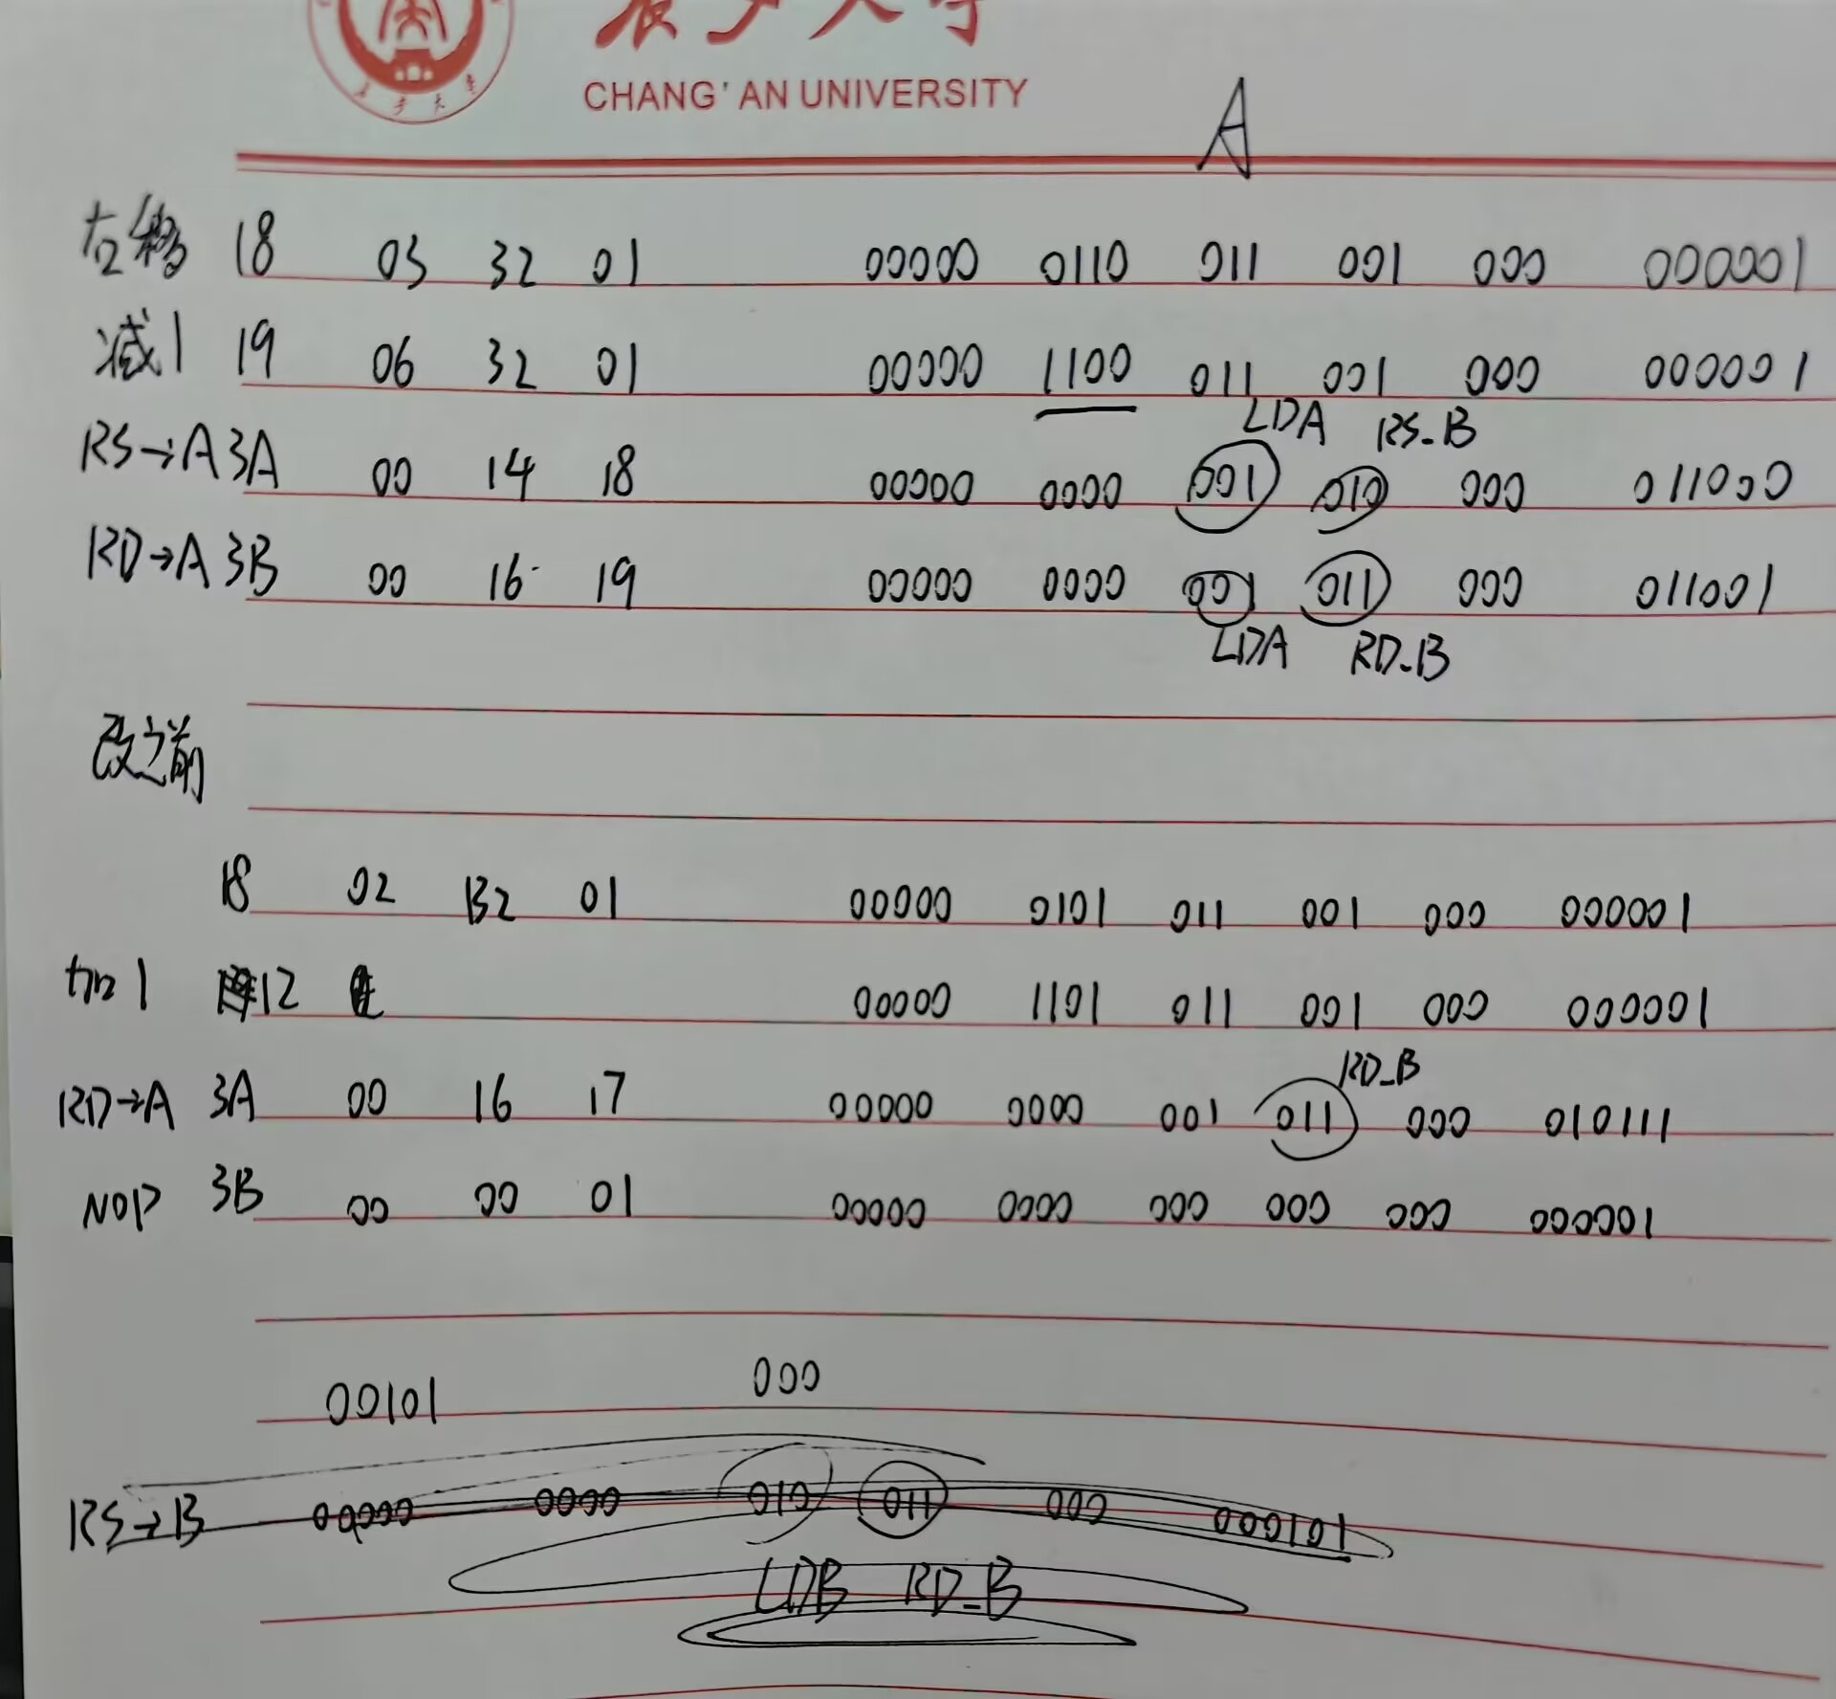
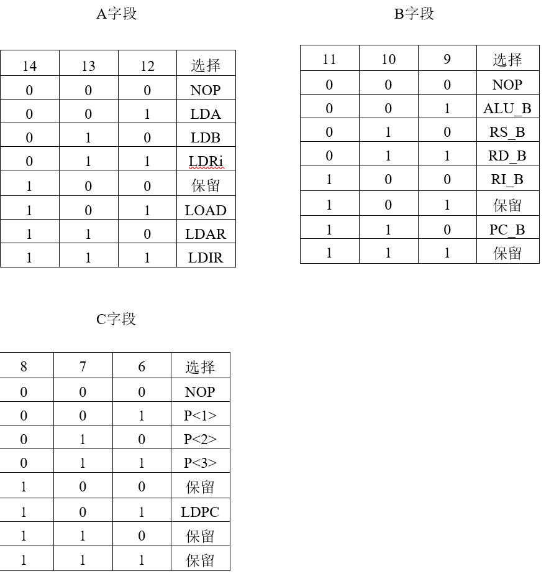
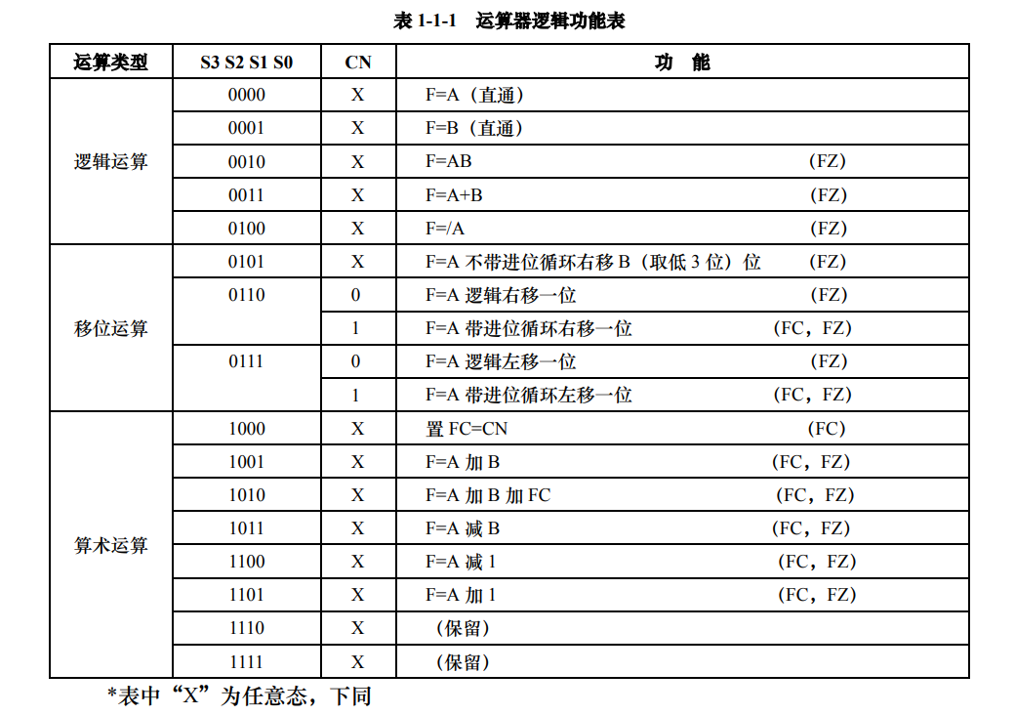
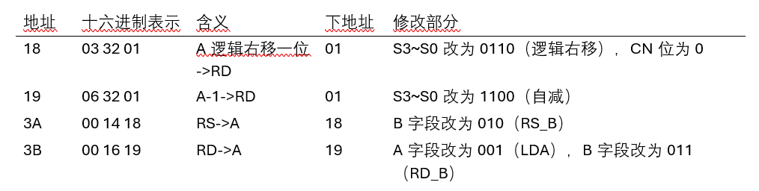



Slide 11
机器程序
; // 开平方根程序 //
$P 00 20 ;IN R0 00H ; 从IN单元读入数N到R0
$P 01 00
$P 02 61 ;LDI R1 00H ; 加载0到R1用于比较
$P 03 00
$P 04 84 ;SUB R0 R1 ; R0 = R0 - R1，判断是否为0
$P 05 F0 ;BZC OUT ; 如果为0则跳转到OUT
$P 06 36
$P 07 D0 ;STA 90H R0 ; 将N存入90H单元
$P 08 90
$P 09 63 ;LDI 00H R3 ; R3=0 (下界)
$P 0A 00
$P 0B D3 ;STA 91H R3 ; 存入91H (下界)
$P 0C 91
$P 0D D0 ;STA 92H R0 ; 将N存入92H (上界)
$P 0E 92
$P 0F C3 ;LAD R3 91H ; 读取下界到R3
$P 10 91
$P 11 C1 ;LAD R1 92H ; 读取上界到R1
$P 12 92
$P 13 73 ;INC R3 ; R3 = R3 + 1
$P 14 8D ;SUB R1 R3 ; R1 = R1 - R3
$P 15 F0 ;BZC Result ; 如果R1=0或有借位则完成
$P 16 36
$P 17 0D ;ADD R1 R3 ; 恢复R1的值
$P 18 B3 ;DEC R3 ; R3 = R3 - 1
$P 19 0D ;ADD R1 R3 ; R1 = R1 + R3
$P 1A A4 ;SHR R0 R1 ; R1逻辑右移一位到R0 (mid)
$P 1B D0 ;STA 93H R0 ; 存储mid到93H
$P 1C 93
$P 1D 42 ;MOV R2 R0 ; R2 = R0 (用于计算平方)
$P 1E 43 ;MOV R3 R0 ; R3 = R0
$P 1F B3 ;LOOP: DEC R3 ; R3 = R3 - 1
$P 20 F0 ;BZC Result ; 如果R3=0则完成乘法
$P 21 25
$P 22 02 ;ADD R2 R0 ; R2 = R2 + R0
$P 23 E0 ;JMP LOOP ; 继续循环
$P 24 1F
$P 25 C1 ;LAD R1 90H ; 读取原始数N到R1
$P 26 90
$P 27 86 ;SUB R2 R1 ; R2 = R2 - R1
$P 28 F0 ;BZC Result ; 如果R2=0或有借位则跳转
$P 29 2E
$P 2A D0 ;STA 92H R0 ; 更新上界为mid
$P 2B 92
$P 2C E0 ;JMP 0F ; 继续二分查找
$P 2D 0F
$P 2E 06 ;ADD R2 R1 ; 恢复R2的值
$P 2F 89 ;SUB R1 R2 ; R1 = R1 - R2
$P 30 F0 ;BZC OUT ; 如果R1=0则跳转
$P 31 36
$P 32 D0 ;STA 91H R0 ; 更新下界为mid
$P 33 91
$P 34 E0 ;JMP 0F ; 继续二分查找
$P 35 0F
$P 36 30 ;OUT R0 40H ; 输出结果
$P 37 40
$P 38 50 ;END: HLT ; 停机

Slide 12
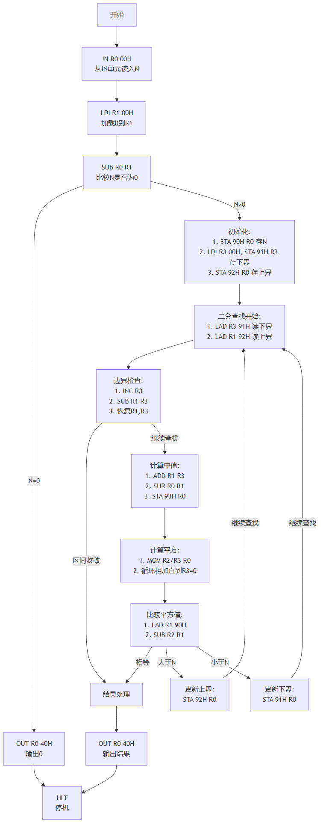
4.3.1 二分查找算法实现
本模型机采用二分查找法实现整数平方根的计算
时间复杂度为O(log n),相比线性查找大大提高了效率
具体实现:
初始化下界为0(存储在91H),上界为输入值N(存储在92H)
每次取中间值mid = (上界 + 下界) >> 1
计算mid的平方与N比较,据此更新上下界
直到找到合适的平方根值
4.3.2 平方根判断的精确实现
采用双向减法比较策略确保结果准确性:
首先计算(R1)-(R2)->R1
当P<3>判断结果为0或有借位时,需要进一步判断
将R1、R2恢复原值
再计算(R2)-(R1)->R2
根据P<3>判断结果确定最终关系:
若为0或有借位,则R1=R2
否则R1<R2
这种双向比较方法可以准确判断两数是否相等,避免单次减法可能带来的判断错误
4.3.3 边界条件处理
特殊输入处理:
输入为0时直接返回0
输入为1时直接返回1
二分查找终止条件优化:
检测区间长度是否为1
当上下界差值为1时,说明已找到最接近的整数平方根
通过这种方式避免了在区间长度为1时陷入死循环的问题

Slide 13
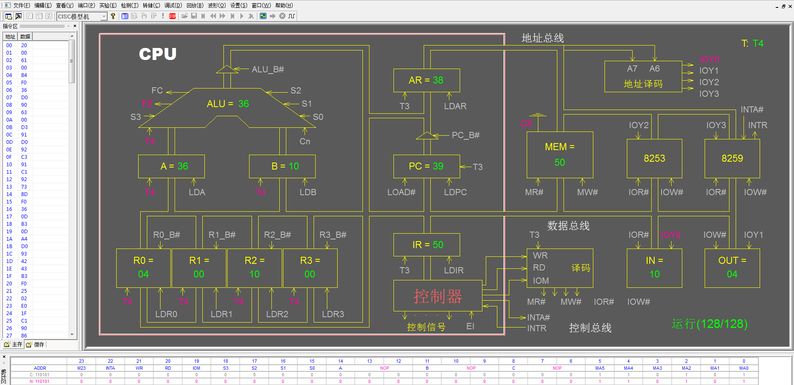
Mid值
上界
下界
Mid值平方

